Slide 1
Respuesta ionosférica
Índice TEC
26 de febrero al 04 de marzo
Ing. Carlos Isaac Castellanos Velazco

Slide 2
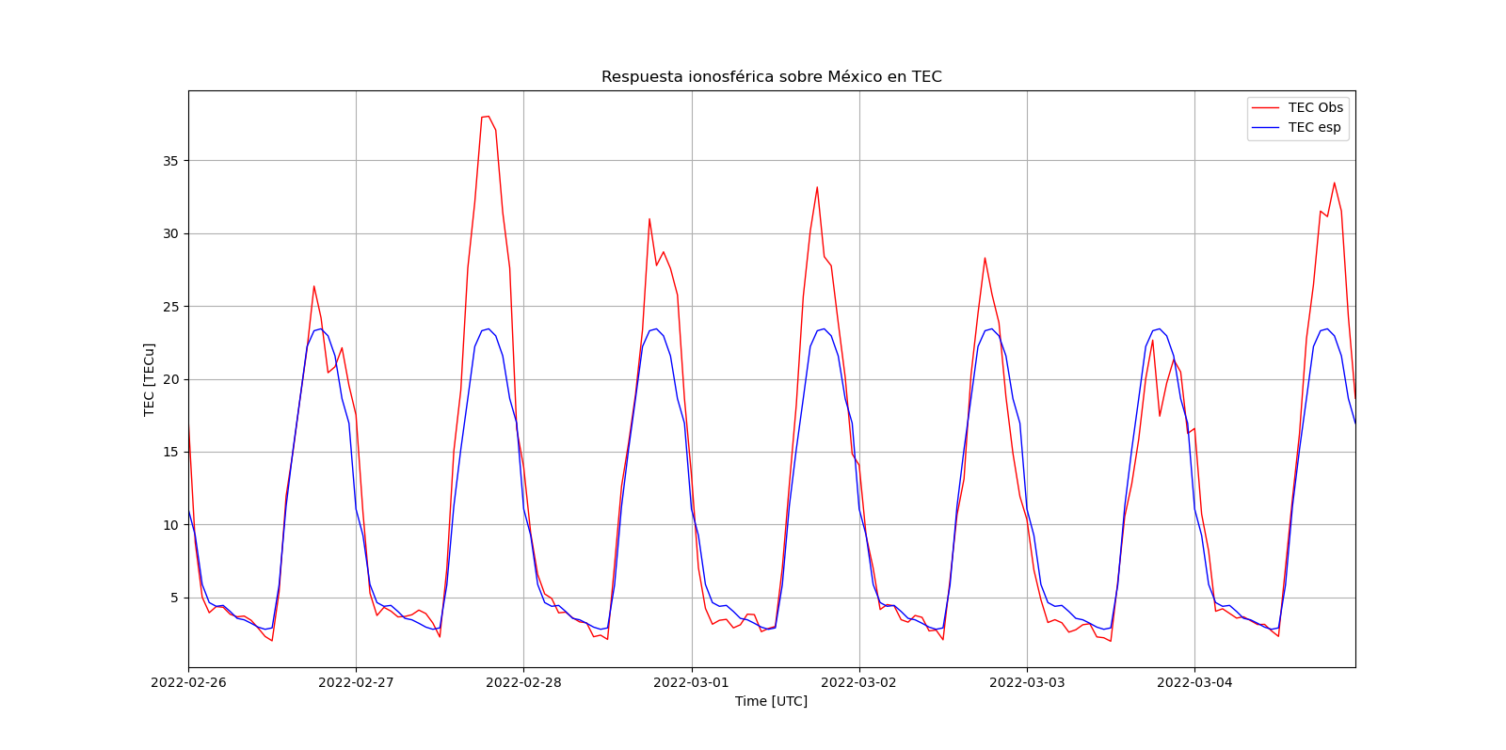
El índice TEC (Contenido Total de Electrones) permite monitorear la respuesta ionosférica en el clima espacial.
En el rango de tiempo observado entre el 26 de febrero y el 04 de marzo, se observan valores positivos de TECu.
Especialmente, se observa un valor máximo diurno el 28 de Febrero cerca de las 18 UT de aproximadamente 37 TECu.
Tres días posteriores se mantiene una respuesta positiva promedio de 30 TECu, hasta el 3 de marzo, cuando se observa una respuesta negativa en el máximo diurno, de 16 TECu aproximadamente
En las últimas observaciones del 4 de Marzo, durante el máximo diurno se observa nuevamente una respuesta ionosférica positiva.
En los valores mínimos nocturnos se observan valores similares a los esperados.
Los valores TEC observados fueron obtenidos a partir de observaciones en formato RINEX de la estación GPS de Coeneo, Michoacán.
Los valores de índice TEC fueron derivados del procesamiento de los archivos RINEX mediante el Software GPS-TEC*, creado por el Dr. Gopi Krishna Seemala.
Los valores de TEC esperados se obtuvieron a partir de la mediana de los valores obtenidos de los 27 días previos a la ventana de tiempo utilizada.
* El software utilizado puede generar cierto grado de error, por lo que los datos presentados no deben ser considerados como definitivos.

Slide 3
Referencias:
Datos obtenidos de https://data.unavco.org/archive/gnss/rinex/obs/2022/
Gopi Krishna Seemala (2012), GPS-TEC analysis software. https://www.researchgate.net/publication/255978205_GPS-TEC_analysis_software

